Slide 1
PRESCRIRE L’ACTIVITÉ PHYSIQUE

Slide 2
INTRODUCTION
L’activité physique est le seul traitement qui agit en même temps sur la mortalité, la qualité de vie, la santé mentale, les maladies chroniques… et qui ne coûte rien.
La question n’est pas : Faut-il la prescrire ?
La question est : Comment la prescrire efficacement,
en 5 minutes en consultations ?

Slide 3
Objectifs de la formation
Parler d’activité physique sans allonger sa consultation
Motiver sans culpabiliser
Prescrire une activité réaliste, écrite et suivie
Accompagner le patient dans la durée

Slide 4
Facteurs favorisant
La reprise d’une Activité physique

Slide 5
LE MÉDECIN A UN IMPACT IMPORTANT
Présent quand le patient demande de l’Aide
Présent quand le patient Souffre
Professionnel de santé le plus consulté
Parole perçue comme Légitime, Crédible et Rassurante
Relation de Confiance tissée souvent depuis plusieurs années.
Soutien moral
Valorisation du cheminement du patient
Sentiment d’être soutenu
Augmentation de l’auto-efficacité

Slide 6
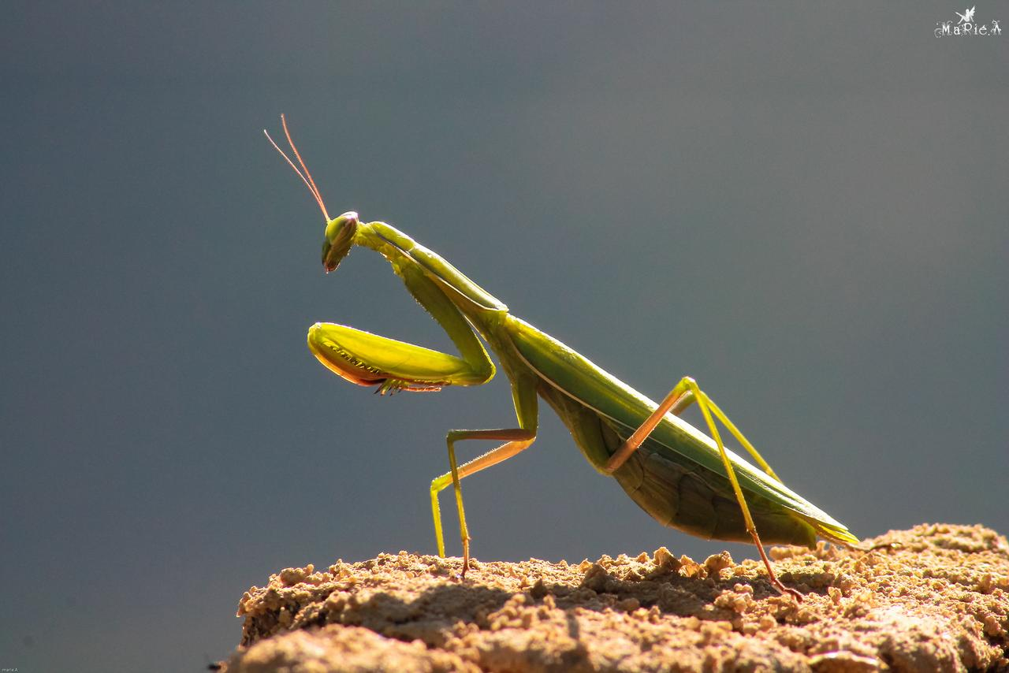

Slide 7
Comment renforcer notre parole
Bénéfice pédagogique | Preuves/Exemples | Source
↑ Adhésion x2 | Ordonnance + Conseils personnalisés / Conseils génériques 2x plus de chances de maintenir l’AP à 6 mois | Faude et al., BMC Public Health (2017)
↑ Motivation intrinsèque | Ecoute des désirs du patient (ex. : « jouer avec mes petits-enfants ») / Objectifs imposés Augmente la motivation de 40%. | Teixeira et al., Health Psychol Rev (2012)
↓ Abandon précoce | Suivi personnalisé (ex. : « On ajuste dans 2 semaines ») réduit les abandons de 30%. | Michie et al., Br J Sports Med (2011)
↑ Résultats cliniques | Plan adapté à personnalité du patient (ex. : timide → AP solo ; sociable → groupe) Améliore les résultats (ex. : ↓ HbA1c, ↑ VEMS). | Williams & French, Ann Behav Med (2011)
↑ Autonomie | Prescription progressive (« 5 min/jour → +1 min/semaine ») donne un sentiment de contrôle aux patients. | Bandura, Health Psychol (1997)

Slide 8

Auto-efficacité : concept central
Pourquoi c’est crucial
Plus prédictif que la motivation
Modifiable par le médecin
Dépend de la taille de l’objectif

Slide 9
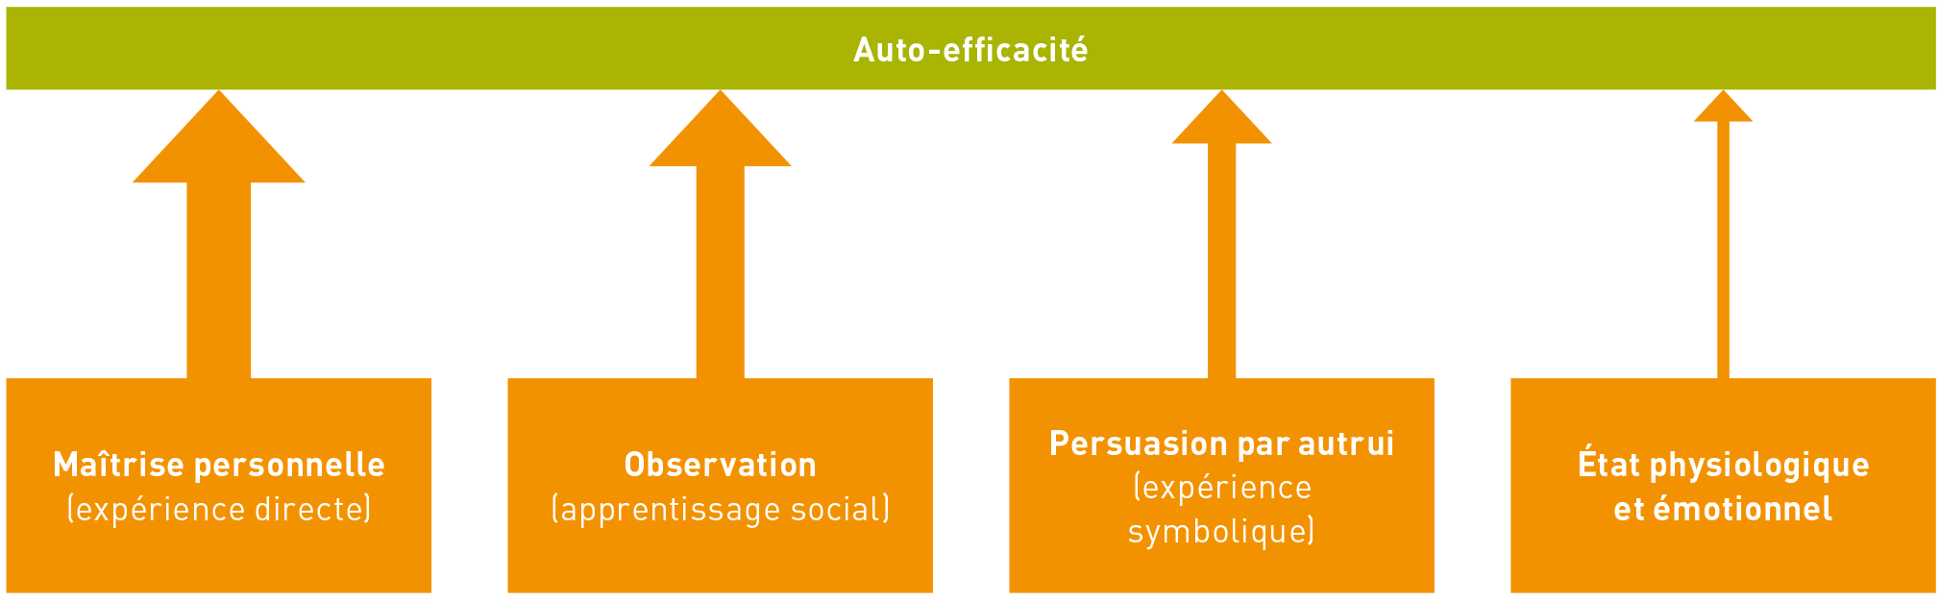
Facteurs influençant la construction de l’auto-efficacité
(plus la flèche est épaisse, plus l’influence est grande)

Slide 11
MÉTHODE au CABINET en 5 min
1 Repérer
2 Explorer motivation et l’auto-efficacité
3 Identifier freins
4 Fixer objectifs facilement atteignables
5 Prescrire clairement
6 Suivre et encourager

Slide 12
ÉTAPE 1
REPÉRER
30–60 s
2 Questions simples
Combien de jours par semaine arrivez vous à bougez 30 min ?
Sur une journée, combien de temps restez vous assis ?

Slide 13
ÉTAPE 2
LEVIERS DE MOTIVATION
1 min
1 1 1
« Qu’est-ce qui vous donnerait envie de bouger ? »

Slide 14
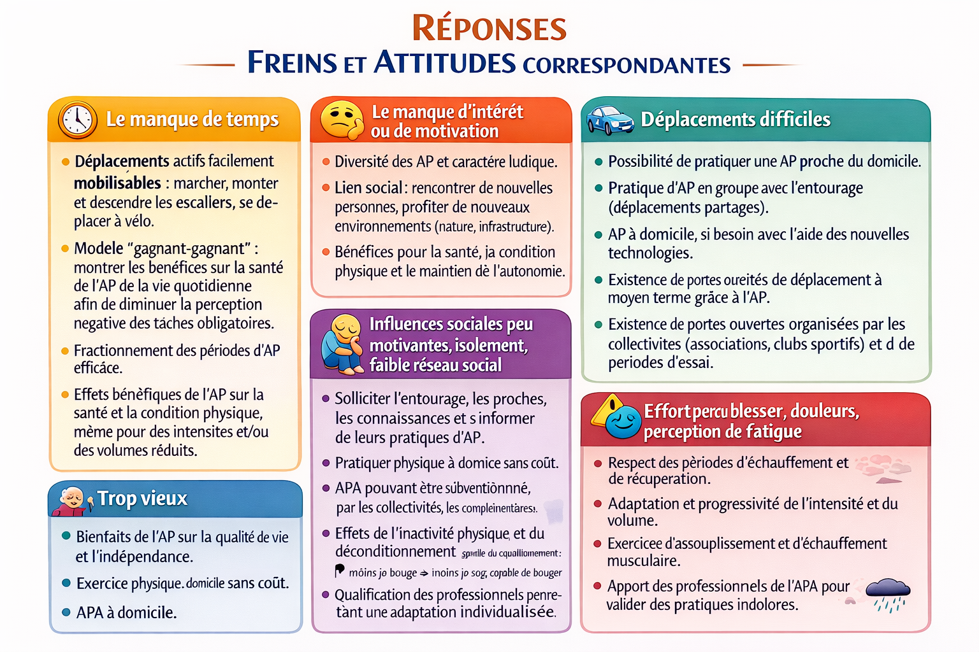
ÉTAPE 3
REPERER les FREINS
2 min
1 1 1 Savez vous pourquoi vous n’y arrivez pas ?

Slide 16
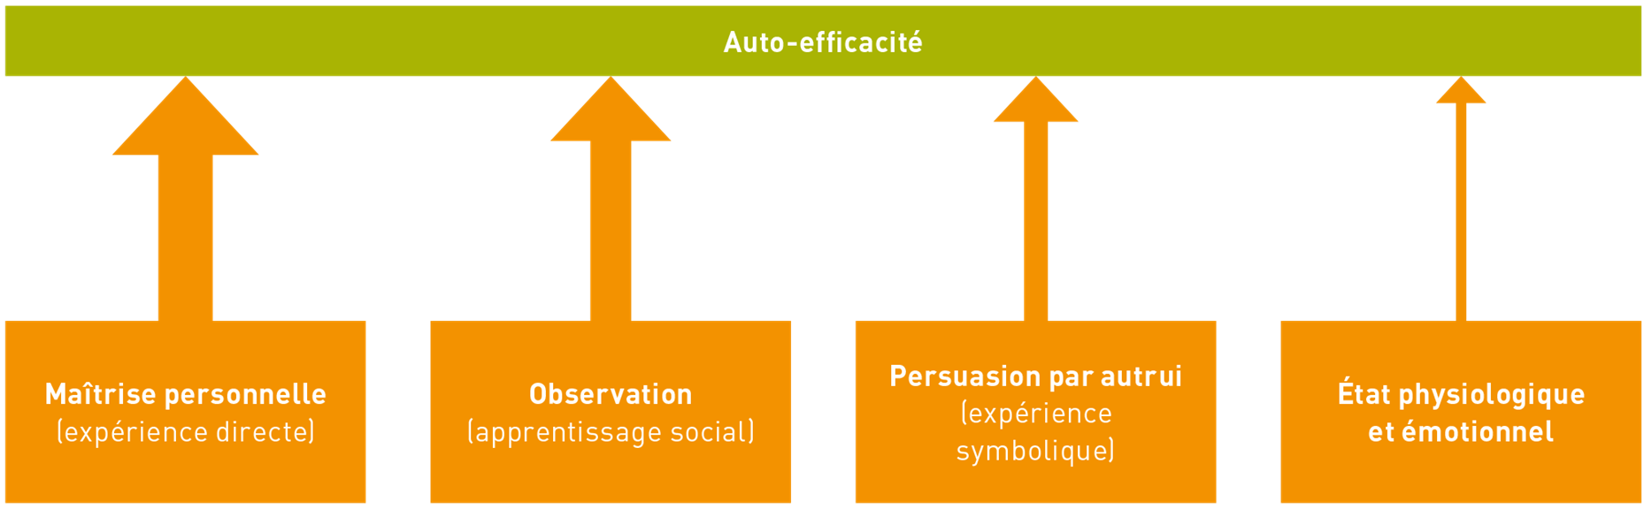
ÉTAPE 4
REPERER
AUTO EFFICACITE
1 min
1 1 1 1 question :
Sur une échelle de 0 à 10, à quel point vous vous sentiriez capable de réaliser cette activité sur 2 semaines?
Règle d’or : Si confiance < 7 → objectif trop ambitieux
Phrase utile : Mon objectif n’est pas que vous fassiez beaucoup, mais :que vous teniez dans le temps et que vous ayez un bénéfice ressenti.

Slide 17
ÉTAPE 6
Accompagnement au long cours
Méthode FITT-VP
Fréquence
Intensité
Type
Temps
Volume
Progression

Slide 18
ÉTAPE 6
Accompagnement au long cours
Rappeler le patient dans les 15 jours
Fixer au patient un rendez-vous assez rapidement.
Connaitre le niveau d’activité
et vos temps de conseils

Slide 20
Références scientifiques
ANAES fév. 2016 (584 pages)
INSERM 2020 (828 pages)
HAS prescription Activité physique 2022
HAS activité physique 2019
Rapport-TEMPRADO ( prévention des chutes)
Interventions visant à accroître l'activité physique chez les personnes âgées : une méta-analyse Gérontologue.Août 2015;55(4):706-18
Efficacité de la promotion de l'activité physique en soins primaires : revue systématique et méta-analyse d'essais contrôlés randomisés BMJ 2012;344:e1389

Slide 21
FICHES pour construire son ORGANISATION
ACTIVITE PHYSIQUE
FICHES DEPISTAGE :
FICHE Questionnaire Marschall et Sédentarité
FICHE Questionnaire sur l’aptitude à l’activité physique pour tous : Q-AAP+
FICHES MOTIVATION
FICHE Motivation à l’ Activité physique
FICHE Facteurs favorisant un changement
FICHE Freins du patient et réponse du médecin
FICHES LUTTE SEDENTARITE
FICHE 10 astuces anti sédentarité
FICHE 10 exercices pauses actives
FICHES REPRISE ACTIVITE PHYSIQUE SEUL
FICHE Reprise AP HAS ++
FICHE Comment augmenter votre activité physique HAS +/-
FICHE Les « 10 réflexes en or pour préserver sa santé dans le sport »
FICHE Conseils par maladie faites par HAS
FICHE Patient Actif non Sportif
FICHE Patient Sédentaire
FICHES PARCOURS
FICHE PROTOCOLE ACTIVITE PHYSIQUE KINE MEDECIN
FICHE Prevention et traitement CHUTE :
RAPPORT-TEMPRADO sur DEPISTAGE et PREVENTION des CHUTES OTAGO
FICHE DEPISTAGE RISQUE DE CHUTE par LA VITESSE DE MARCHE
DOCUMENT METHODE PREVENTION CHUTE OTAGO

